Slide 1
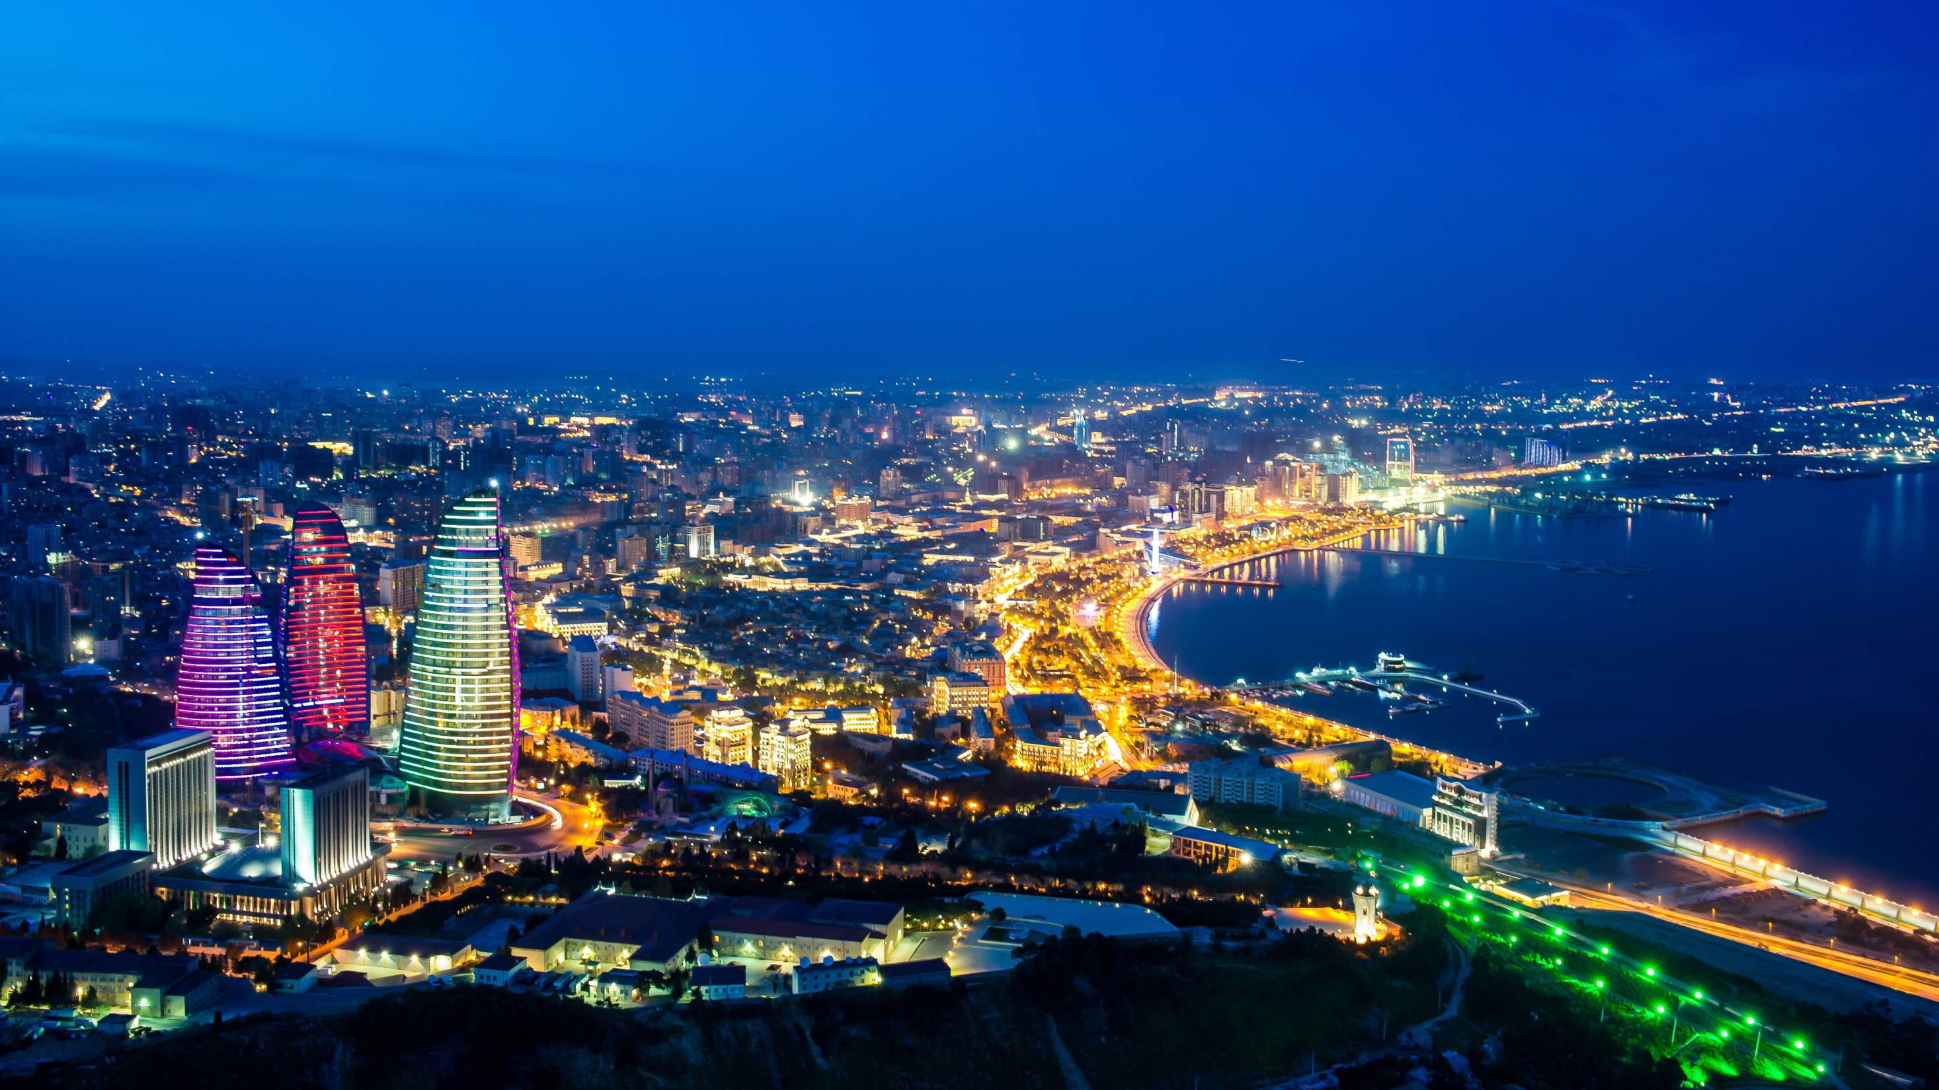

Доктор экономических наук, профессор России и Азербайджана, профессор кафедры Финансы и ауидит Азербайджанского Государственного Экономического Университета
Выпускник аспирантуры и докторантуры ФИНЭК
САДЫГОВ Эльнур Магомед оглы
ФИНАНСОВЫЙ РЫНОК АЗЕРБАЙДЖАНА

Slide 2


Санкт-Петербургский государственный экономический университет
Доктор экономических наук, профессор России и Азербайджана, Выпускник аспирантуры и докторантуры ФИНЭК
САДЫГОВ Эльнур Магомед оглы

Slide 3





Основным финансовым инструментом на фондовом рынке Азербайджана на учетном сегменте стали государственные краткосрочные обязательства и Ноты Центрального Банка, эмиссия и размещение которых в последнее время приобретает не стабильный характер. А такие инструменты как коммерческие, казначейские и банковские векселя, корпоративные облигации и др. виды краткосрочных обязательств заняли незначительное удельного веса на фондовом рынке.
Межбанковский денежный рынок обеспечивает перераспределение денежных средств между банками в форме межбанковских депозитов и кредитов на короткие сроки для реализации активных операций, регулирования балансов, выполнения требований регулирующих органов, и в частности Центральном Банке.

Slide 4

На данном сегменте Центральный Банк представляет кредиты коммерческим банкам в порядке рефинансирования. При этом в зависимости от конъюнктуры финансового рынка, в целях сохранения стабильности, регулирования денежной массы и обеспечения банковской ликвидности ЦБ определяет процент рефинансирования.
Используя различные инструменты, предусмотренные денежно-кредитной политикой, ЦБ регулирует также объем находящейся в обращении денежной массы, уровень инфляции и курс национального маната к валютам ведущих развитых стран мира. Несмотря огромное количество эффективных финансовых инструментов существует на фондовом рынке ,но Азербайджан использует лишь малую часть своего потенциала.

Slide 5



Потенциал рынка ценных бумаг Азербайджана достаточно высок и в частности, подтверждается спросом на выпускаемые в последние годы ноты Центрального банка и государственные облигации, что рынок обладает необходимой инфраструктурой, современной торговой системой, потенциальными инвесторами и достаточной доходностью.
В качестве успешных примеров размещения ценных бумаг на фондовом рынке республики выпуск облигаций азербайджанской госкомпании SOCAR в 2016 году, а также прошедшие впоследствии успешные размещения облигаций компании Met-AK, Unibank и планируемую эмиссию инвестиционной компании Invest-AZ.
Все это показывает о наличии достаточного потенциала у фондового рынка страны. Сейчас используется лишь малую часть этого потенциала, а чтобы задействовать его полностью необходимо обеспечить прозрачность и отчетность компаний, а уже потом работать над привлечением новых инвесторов.

Slide 6

Таким образом, намечается следующая тенденция: доля корпоративных облигаций на БФБ увеличивается. Это обусловлено тем, что после глобального кризиса 2008 г. эмитенты и инвесторы все больше заинтересованы в долговых инструментах, которые характеризуются относительно низкими рисками по сравнению с акциями.
Анализируя сложившуюся макроэкономическую ситуацию в республике, можно сделать вывод о том, что происходящие за последние годы изменения в экономике, а также на рынке государственных ценных бумаг создают благоприятные предпосылки для функционирования корпоративного сектора фондового рынка республики.
Как показал анализ, наметилась тенденция роста объемов капитализации на рынке корпоративных ценных бумаг, несмотря на то, что в целом рынок ценных бумаг Азербайджана отличается незначительными объемами торговли. Структурным изменениям на фондовом рынке в определенной мере способствуют снижение доходности по государственным облигациям, возросшие инвестиционные потребности реального сектора экономики в инвестиционных ресурсах.

Slide 7

Важным условием дальнейшего развития фондового рынка является привлечение иностранных инвестиций. Многочисленные двусторонние и многосторонние соглашения по защите инвестиций и по устранению двойного налогообложения, подписанные правительством Азербайджана с более 25 странами мира, создают благоприятную атмосферу для притока инвестиций в республику. Более того, в 2000 г. был принят Закон “О защите прав инвесторов на рынке ценных бумаг”, который определяет дополнительные условия по оказанию услуг инвесторам со стороны профучастников, а также меры по защите прав и законных интересов инвесторов и ответственность за их нарушение. Непосредственный контроль защиты прав инвесторов осуществляется со стороны Государственного комитета по ценным бумагам посредством регулярных мониторингов деятельности профучастников и рассмотрения обращений инвесторов. В целом, для иностранных инвесторов предусмотрен режим наибольшего благоприятствования .
Особо хочется отметить, что Азербайджанскому фондовому рынку свойственна своя специфика. С одной стороны, отсутствуют какие-либо серьезные ограничения деятельности банков на рынке ценных бумаг. Банки выступают одновременно и инвесторами, и профессиональными участниками фондового рынка. И этим мы сильно отличаемся от США. С другой стороны, у нас достаточно развиты институты коллективного инвестирования и, что самое главное, существуют небанковские брокерские и дилерские фирмы. Этим мы отличаемся от Германии, на рынке ценных бумаг которой нет небанковских структур.
Еще одна характерная черта азербайджанской модели фондового рынка связана с особым соотношением развития секторов государственных и корпоративных ценных бумаг. В Азербайджане существует перекос в пользу государственных ценных бумаг. В этом отношении мы, пожалуй, ближе к Германии. Но еще ближе к странам Восточной Европы, в которых существует такая же диспропорция в сторону государственных ценных бумаг.

Slide 8

Суммарный оборот биржевых сделок по всем инструментам на Бакинской фондовой бирже (БФБ) в 2018 года составил 11 728 182,93 тыс. манатов, что в 2,7 раза выше показателя аналогичного периода прошлого года.
Как сказано в сообщении БФБ, в общем объеме сделок на БФБ в 2018 года на долю рынка производных сделок пришлось 4 849 801,251 тыс. манатов (рост в 2,2 раза), из которых на долю сделок с валютой - 4 312 526,297 тыс. манатов, сделок с товарами - 537 274,954 тыс. манатов.
Из общего оборота на сделки с государственными ценными бумагами пришлось 6 006 692,38 тыс. манатов (рост в 5,4 раза). При этом объем размещения облигаций, эмитированных Минфином, составил 465 220,004 тыс. манатов (рост на 40,9%). Объем размещения краткосрочных нот Центрального банка на первичном рынке за отчетный период составил 5 541 472,376 тыс. манат (рост в 7,1 раз).
На долю паевого рынка в общем обороте БФБ пришлось 68 557,474 тыс. манатов (снижение в 9,5 раз).
На долю долговых инструментов рынка ценных бумаг в общем объеме сделок в 2018 года пришлось 336 971,747 тыс. манатов (снижение на 8,9%). При этом объем размещения облигаций Азербайджанского ипотечного фонда на первичном рынке составил 95 306,247 тыс. манатов, на вторичном рынке - 169 136,518 тыс. манатов. Объем размещения прочих корпоративных облигаций на первичном рынке в январе-июне составил 5 млн манатов, на вторичном рынке - 67 528,981 тыс. манатов.
На долю репо-операций в 2018 года в общем обороте БФБ пришлось 466 160,077 тыс. манатов (рост в 40,3 раза).

Slide 9

Общий объем операций с ценными бумагами на Бакинской Фондовой Бирже за 2019 год составил 14,033,797,038 манатов (1USD / 1.70AZN). Объем операций за аналогичный период 2018 года составил 14,893,377,207 манатов. Не смотря на то, что за 2019 год на первичном рынке государственных ценных бумаг объем размещений сократился, вторичный рынок ценных бумаг вырос на 248 %, рынок корпоративных ценных бумаг вырос на 72 % и по сделкам репо рост составил 83.5 % в сравнении с аналогичным периодом прошлого года. Капитализация рынка акций на Бакинской Фондовой Бирже на 2019 год достигает 3,687,979,350.80 манатов.
За 2020 года общий объем сделок с ценными бумагами на Бакинской Фондовой Бирже составил 12 902 026 738 AZN (1 USD= 1.7 AZN).
В итоге, по сравнению с соответствующим периодом прошлого года общий объем торгов на вторичном рынке вырос на 47%, на рынке корпоративных ценных бумаг на 89%, по сделкам РЕПО на 92%, на первичном рынке акций в 71 раз, на вторичном рынке акций в 9 раз.
Капитализация Бакинской Фондовой Биржи в последний торговый день декабря 2020 года составила 3 957 888 532 AZN.

Slide 10





Как видно из вышеприведенных данных, в Азербайджане в основном осуществляются покупка и продажа государственных ценных бумаг, в которых физические лица не принимают участия. Здесь уместно отметить, что во многих развитых странах даже у школьников во владении бывают ценные акции каких-либо предприятий или финансовых учреждений, полученных в честь какого-либо празднества от родителей. В США и других развитых странах не столько заработная плата, сколько именно дивиденды от ценных бумаг имеют значительный вес в общем доходе семьи .
Акциями в США владеет примерно треть населения страны. Треть акционерного капитала находится в собственности населения непосредственно, а с учетом взаимных фондов - половина. Привлекательностью американских акций для инвесторов является высокая норма дивидендных выплат. В Азербайджане практика приобретать и дарить ценные бумаги пока не нашла поддержки у населения, и единственный выход - держать свободные средства в банках под невысокие процентные ставки. В складывающейся ситуации, на наш взгляд, стоит начать активную работу по привлечению свободных средств населения в акции различных предприятий и банков страны посредством народных IPO.
`

Slide 11

IРО (от английского Initial Public Offering) - первоначальное публичное предложение акций той или иной компании для продажи. При этом слово “первоначальное” предполагает, что компания выводит свои акции на биржу впервые. При Народном IРО акции, выставляемые для продажи, предлагаются в первую очередь населению страны, где оперируют компании-эмитенты. Как правило, при Народном IРО для продажи выставляются предприятия, в которых государство владеет полным или контрольным пакетом акций . Преимущества проведения Народных IPO видятся в том, что владение акциями успешных предприятий даст гражданам возможность получать прибыль от их развития и роста. Наряду с этим, Народные IPO будут способствовать развитию фондового рынка. Любой финансовый рынок, в том числе фондовый, подвержен волатильности. Это значит, что, приобретая акции той или иной компании, инвестор рискует, так как стоимость акции может не только повыситься, но и понизиться. Причины снижения стоимости акций могут быть разными, например, падение спроса на производимые предприятием товары, неэффективное управление компанией, нестабильность политической обстановки в стране, стихийные бедствия и т.д. Учитывая данные риски, в рамках Народного IPO государство должно предлагать населению акции стабильных компаний, показывающих положительные финансовые результаты. Устойчивое развитие азербайджанской экономики позволяет рассчитывать на дальнейшее повышение стоимости национальных компаний, а значит, и на хороший доход для народных инвесторов.

Slide 12




В Азербайджане ежегодно увеличивается количество отечественных компаний, желающих провести IPO. Тем не менее некоторые компании, планирующие IPO, сталкиваются с проблемой корпоративного управления. Следует отметить, что рост экономики обеспечат в основном наиболее конкурентоспособные сегменты в каждой отрасли. Именно они будут активно участвовать в процессах слияний и поглощений, выходить на IPO.
Можно выделить три основных фактора, способствующих развитию публичного рынка в Азербайджане.
Во-первых, избыточная денежная ликвидность вызывает спрос на основные инструменты инвестирования на рынке капиталов. Капиталу необходимо куда-то перетекать, воспроизводя самого себя. В то же время динамичное развитие отдельных отраслей, концентрация капитала, активное развитие процессов слияний и поглощений требуют значительных финансовых средств. Это заставляет игроков не просто пересматривать механизмы их привлечения, но и использовать в своей конкурентной борьбе весь спектр предлагаемых рынком возможностей привлечения финансирования.
Во-вторых, для многих азербайджанских компаний особенно остро встает вопрос повышения капитализации своей компании, особенно в связи с тем, что большинство отечественных компаний имеет заниженную рыночную стоимость. А реальную оценку может дать только публичный рынок.

Slide 13

К тому же для выхода на мировые рынки капитализация играет немаловажную роль, позволяя не только оценивать игрока, но и привлекать крупные заемные средства. Другим важным моментом в развитии компании становится желание не зависеть от одного или нескольких стратегических инвесторов. И в этом случае выход на публичный рынок позволяет менеджменту компании получить независимость в принятии управленческих и финансовых решений.
В-третьих, необходима диверсификация своего бизнеса. Многие акционеры готовы поделиться частью своего бизнеса, чтобы иметь возможность приобрести активы в других отраслях и секторах экономики. В этом плане публичный рынок позволяет не просто получить значительные средства от продажи акций, но и произвести размещение своих акций среди широкого круга инвесторов и защитить свой бизнес от нежелательного вторжения отдельных игроков, не давая им возможность сконцентрировать в своих руках крупный пакет акций компании.
Постоянное и осмысленное участие населения на финансовом рынке является одним из при знаков не только повышения уровня жизни в стране, но и показателем определенной зрелости фондового рынка, обеспечивающего трансформацию индивидуальных сбережений в необходимые экономике инвестиции. А для этого осуществляется задача повышения емкости и прозрачности финансового рынка. Для этого потребуется внедрить механизмы, обеспечивающие участие розничных инвесторов на фондовом рынке и защиту их инвестиции; расширить спектр производных финансовых инструментов и укрепить нормативно-правовую базу; повысить уровень информированности граждан о возможностях инвестирования своих сбережений.
Также необходимо создать центр инвестиционных консультантов, так как их помощь в выборе собственной инвестиционной стратегии будет одним из лучших способов привлечения населения к рынку.

Slide 14

Проведенный анализ состояния и развития фондового рынка позволил сформулировать следующие рекомендации:
определение механизмов взаимосвязи между информационной открытостью участников рынка и степенью развитости фондового рынка в целом;
выявление внешних экономических факторов, влияющих на развитие фондового рынка;
повышение роли государства по совершенствованию регулирования деятельности национального фондового рынка;
продвижение положительного имиджа фондового рынка в глазах отечественных и зарубежных инвесторов.
совершенствование налогообложения для участников фондового рынка.

Slide 15

Решение проблемы создания эффективного финансового рынка требует активных поисков и научного подхода к формированию основ его функционирования с учетом особенностей экономического положения Азербайджанской Республики.
В 2020 году количество заявок, поданных в Бакинскую фондовую биржу для включения в листинг, значительно увеличилось.
В результате вступления в силу новых тарифов Национального депозитного центра тарифная нагрузка эмитентов и инвесторов на регулируемом рынке была снижена. Это имеет важное значение с точки зрения стимулирования регулируемого сегмента рынка капитала и доступа компаний к листингу на фондовой бирже, а также стимулирования операций на вторичном рынке.
В рамках новых правил тарифы, уплачиваемые компаниями, котирующимися на фондовой бирже, в Национальный депозитный центр снижены более чем в два раза, а также оптимизированы тарифы, взимаемые с инвесторов Национальным депозитным центром за регистрацию корпоративных ценных бумаг на вторичном рынке, маркетмейкеров и операций РЕПО.
Новая тарифная политика, принятая на рынке капитала, обеспечит дальнейшее увеличение объема проводимых операций и количества компаний, входящих в листинг на фондовой бирже.
Отметим, что ранее решением правления Центрального банка Азербайджана были утверждены новые тарифы на услуги Национального депозитного центра.

Slide 16
Эффективно функционирующий финансовый рынок выполняет важную макроэкономическую функцию, которая заключается в обеспечении аккумуляции финансовых средств в перспективных отраслях посредством их перелива из отраслей, не имеющих перспектив развития и тем самым способствуя перераспределению инвестиций.
Итак, финансовый рынок выступает тем самым финансовым каналом, посредством которого сбережения трансформируются в инвестиции. Коротко остановимся на наиболее важных характеристиках рынка ценных бумаг, для того, чтобы оценить то место, которое он занимает в экономической жизни страны.
Как юридические, так и физические лица используют ценные бумаги в качестве инструмента для трансформации своих свободных денежных ресурсов в инвестиции. Другая, не менее важная характеристикой ценных бумаг выражается в их способности мобилизовать финансовые ресурсы с дальнейшим использованием их для производственного развития и удовлетворения растущих потребностей общества в целом.
Третьей особенностью ценных бумаг следует отметить, что именно при их активном участии осуществляется обслуживание не только денежного, но и товарного обращения. И, наконец, нельзя не отметить тот факт, что именно на рынке ценных бумаг осуществляется формирование их курса.

Slide 17

Будучи составной частью финансовой системы государства, рынку ценных бумаг свойственны как институциональная, так и функциональная специфика. Рынок ценных бумаг в процессе своего развития вовсе не становится причиной исчезновения остальных рынков капитала, напротив, при этом наблюдается тенденция их взаимопроникновения. В то же время рынок ценных бумаг привлекает капиталы, но одновременно через свой механизм направляет капиталы на другие рынки, что обеспечивает их развитие.
Обобщенный анализ рынка ценных бумаг, позволяет сделать вывод о том, что в условиях рыночной экономики фондовый рынок, выступая важной частью финансового рынка, играет важную роль в развитии экономики с точки зрения организации движения финансовых ресурсов, обеспечения их правильного направления, выступления в качестве основного инструмента финансовой и денежно-кредитной политики государства. В особенности развитие этого рынка имеет исключительно важное значение для развивающихся стран с рыночной экономикой.
В настоящее время в мировой экономике больше половины товаров и услуг производятся крупными корпорациями. Большинство этих корпораций учреждаются в форме акционерных обществ как открытого, так и закрытого типа. Акционерные общества в свою очередь осуществляют деятельность на основе уставного капитала, сформированного в результате продажи акций. Это означает, что для реализации акций необходимо наличие рынка ценных бумаг. Именно с помощью средств, полученных от продажи акций на этом рынке, учредители формируют уставной капитал и приступают к своей деятельности.

Slide 18

Следует указать на ряд основных причин, вызывающих проблемы с обращением ценных бумаг в Азербайджане. Начнем с того, что существует функциональная зависимость между рынком ценных бумаг и рынком ссудных капиталов. Причем рынок ценных бумаг со всеми входящими в него элементами является подсистемой рынка ссудных капиталов. Хотя развитие рынка ценных бумаг и определяется особенностями фиктивного капитала, но вместе с тем он имеет тесную связь с рынком капитала.
В настоящее время в Азербайджане функционирует большое количество ценных бумаг, среди которых такие, как акции, облигации, векселя, депозитные сертификаты и др. И, наконец, среди функций финансового рынка обычно выделяют две, наиболее важные, а именно функцию перераспределения капиталов и функцию страхования риска.
Огромная роль в становление эффективной экономики принадлежит деятельности на рынке ценных бумаг капитала, аккумулирующего свободные денежные средства и удовлетворяющего потребности рынка путем их дальнейшего распределения.
Подытоживая вышеизложенное, можно сделать вывод о том, что нынешнее состояние азербайджанского рынка ценных бумаг пока в недостаточной степени отвечает насущным задачам активизации инвестиционных процессов в Азербайджане. Возникает необходимость совершенствования фондового рынка и изыскания новых инструментов его регулирования. Однако, несмотря на это, можно констатировать тот факт, что на сегодняшний день азербайджанский рынок ценных бумаг является многоуровневой профессиональной системой и по уровню зрелости приближается к развивающимся рынкам индустриальных стран.

Slide 19

На наш взгляд перечисленные меры будут способствовать устранению существующих недостатков и дальнейшему развитию в республике рынка ценных бумаг:
1. Развитие рынка ценных бумаг тесно связано с развитием в стране различных отраслей экономики и темпами развития фонового рынка на международной арене. С этой точки зрения, проводимые мероприятия должны быть направлены на интеграцию фондового рынка республики в систему международных финансовых рынков.
2. Было бы целесообразным регулирование фондового рынка помимо государства, также и со стороны профессиональных участников рынка.
3. Необходимо достичь высокого уровня информационного обеспечения, т.е. рынок ценных бумаг должен обеспечить инвесторов полной информацией о риске вкладываемых инвестиций и получаемой прибыли.
4. Открытие в регионах различных отделений таких структур, как , Национального Депозитарного Центра, организация фондовой биржи в центрах, осуществляющих крупные инвестиционные вложения и располагающих банковской системой.
5. Расширение деятельности векселя как инструмента для безналичных расчетов и платежного средства.
6. Привлечение в республику иностранного капитала, развитие нефтяного и ненефтяного секторов экономики, выпуск еврооблигаций для финансирования крупных проектов государственной важности, а также обеспечение выхода государственных и негосударственных ценных бумаг республики на развитые фондовые рынки мира.
7. Более широкое использование зарубежной практики в области корпоративного управления.

Slide 20

Осуществление указанных мер создаст условия для развития рынка ценных бумаг и ускорения темпов роста экономики страны. Тем самым, формируемый в нашей стране фондовый рынок может превратиться в самый большой и развитой фондовый рынок. Для этого в республике есть такие перспективные и создающие условия для высокодоходных инвестиций отрасли, как добыча и переработка не нефтяных природных богатств, туризм, сельское хозяйство и агропромышленные отрасли.
Текущую ситуацию с биржевыми сделками по акциям, по итогам 2019 года, объем биржевых сделок с акциями составил 68,6 миллиона манатов, тогда как за аналогичный период 2018 года этот показатель составлял 650,5 миллиона манатов. Рынок акций в Азербайджане находится на стадии естественного роста.
В 2020 году подобный объем сформировался преимущественно за счет выпуска акций Международным банком Азербайджана на 600 миллионов манатов. Следует отметит что благодаря этому рынок акций в 2019 году перевалил за 600 миллионов манатов. Однако в этом году объем сделок на вторичном рынке акций составил 42,4 миллиона манатов , в то время как в тот же период 2018 года составил 1,4 миллиона манатов.
По итогом анализа экономических показателей наблюдается что на рынке акций Азербайджана в 2026 году будет естественный рост. Кроме того объемы биржевых сделок в Азербайджане меньше, чем в соседних странах. Потенциал фондового рынка в разы больше текущего. Основная причина недостаточного использования потенциала связана с тем, что компаниям не хватает прозрачности, что делает их неготовыми к выпуску новых акциях.
Однако в итоге инвесторы больше заинтересованы проводить РЕПО-операции.

Slide 21

Для дальнейшего развития рынка определенная ответственность выпадает и на профессиональных участников рынка, которые должны просвещать компании. Необходимо отметит в этом направлении в последние годы усилились фондовые операции.
На финансовом рынке азербайджанские инвесторы больше интересуются акциями зарубежных компаний, нежели местных.
На наш взгляд что главной причиной тому является нехватка информации об акциях местных компаний. Как на местных, так и зарубежных информационных ресурсах об акциях зарубежных компаний появляется намного больше информации, чем об акциях местных компаний. Несмотря на то, что с 2015 года в Азербайджане действует Система электронного раскрытия информации (MEAS) очень малая часть граждан знает о ее существовании. Между тем, системы раскрытия информации являются основой фондового рынка любой страны.
В Азербайджане с 2007 года на структуре финансового рынке действует новая ассоциация. Ассоциация участников фондового рынка Азербайджана .

Slide 22



Членами ассоциации являются Бакинская фондовая биржа, Национальный депозитарный центр, инвестиционные компании Unicapital, Kapital Menecment, Invest-AZ, AzFinance, PASHA Capital, PSG Kapital, Xalq Kapital.
Ассоциация участников фондового рынка Азербайджана планирует в будущем добиться введения налоговых льгот для участников рынка ценных бумаг. Ассоциация также планирует способствовать созданию современной системы по торговле производными финансовыми инструментами, полной цифровизации торгового процесса, а также расширить работу по просвещению. В начале 2020 года в Азербайджане уже провели определенную работу по всем этим направлениям, и в будущем ожидаем увидеть конкретные результаты. В целом же деятельность AFBIA за прошедшие годы была разделена на три основных направления: информирование и просвещение о возможностях на рынке ценных бумаг; проведение анализа для обеспечения более эффективной реализации существующего законодательства и нормативных актов, подготовка реальных предложений для совершенствования законодательства; сотрудничество с другими ассоциациями, неправительственными организациями, госструктурами и университетами с целью развития рынка ценных бумаг.

Slide 23
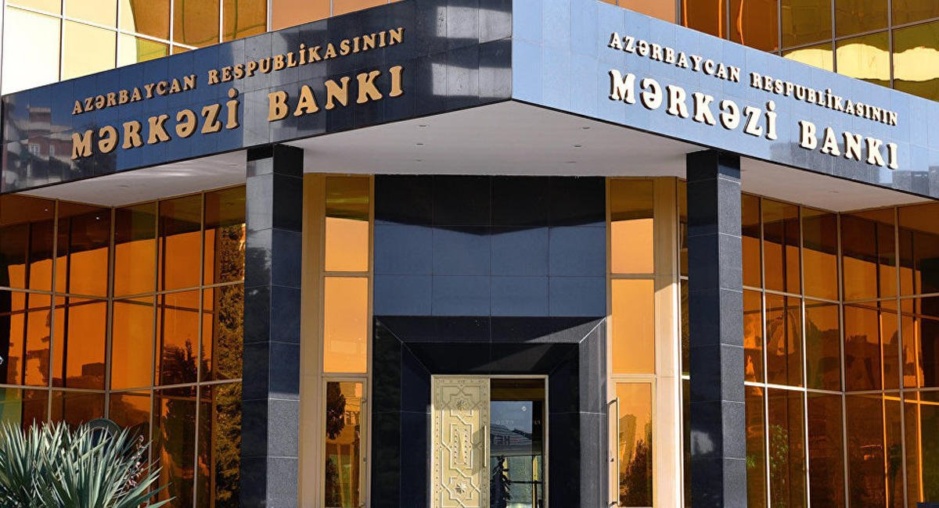
По первому направлению в области информирование и просвещение о возможностях на рынке ценных бумаг с рядом СМИ и добились постоянной публикации информации и материалов о фондовом рынке. В то же время, помимо публикации материалов, также проводили различные семинары, конференции и встречи с компаниями и потенциальными инвесторами Азербайджана.
В рамках второго направления ассоциация уже проводится ряд предложений как Центральным Банкам Азербайджана , так министерству экономики и другим структурам.
Что касается третьего направления, то здесь AFBIA наладила активные связи со всеми ассоциациями в стране. В рамках сотрудничества с ассоциациями планируется в 2021 году провести несколько совместных мероприятий. Помимо этого, на фондовом рынке провели несколько семинаров .В дальнейшем при сотрудничестве с Учебным центром по финансовым рынкам планируется это сотрудничество усилить. Подобные семинары также проводили и с рядом университетов. Для финансового рынка помимо осуществления регулирующей функции, Центральный Банк Азербайджана остается одним из основных игроков на межбанковском денежном рынке. Одно из направлений использования межбанковских депозитов и кредитов — это реализация банками активных операций путем кредитования хозяйствующих субъектов. Поэтому в числе участников данного сегмента находятся хозяйствующие субъекты — юридические и физические лица со своим спросом на кредитные ресурсы, а также население — банковские вкладчики денежных средств, расширяющие кредитные ресурсы банков.

Slide 24

На межбанковском сегменте финансового рынка в качестве посредника при предоставлении межбанковских кредитов участвует Бакинская Межбанковская Валютная Биржа (ВВVВ). Валютный рынок обеспечивает осуществление расчетов по внешней торговле, услугам, инвестициям, международным платежам посредством обмена одной валюты на другие в форме покупки или продажи иностранной валюты плательщиком или получателем. Основными участниками данного сегмента денежного рынка наряду с другими выступают банки и Бакинская Межбанковская Валютная Биржа (ВВVВ), которая выполняет посреднические функции и на которой формируется биржевой курс валют как основа для официального курса НБА. Данный рынок подразделяется на два сегмента: на биржевой и внебиржевой. На финансовом рынке Азербайджане капитал представлен в виде прямых и портфельных инвестиций. Прямые инвестиции предполагают использование таких инструментов, как средне — и долгосрочные кредиты. На этом сегменте активными участниками выступают банки, кредитные, лизинговые, инвестиционные организации.

Slide 25

Кроме банков в процессе прямого инвестирования в основные фонды принимали участие:
предприятия и организации за счет собственных средств;
население страны за счет личных средств;
государственный бюджет, внебюджетные фонды.
На данном сегменте рынка капиталов присутствовали и иностранные инвестиции. В отличие от вышеназванных краткосрочных ценных бумаг являющихся инструментами учетного сегмента денежного рынка, ценные бумаги рынка капитала имеют долгосрочный характер. К сожалению, рынок акций и долгосрочных облигаций пока еще не набрал необходимых оборотов, биржевые торги проходят , а вторичный рынок ценных бумаг практически отсутствует. Активизация данного рынка будет способствовать усилению деятельности Национального Депозитарного Центра, появлению институтов брокерства, дилерства, развитию операций РЕПО, трастовых операций.

Slide 26

Финансовый рынок Азербайджана прошел этап формирования и находится на стадии развития. Поэтому важнейшей задачей является выработка стратегии дальнейшего развития и создания универсального финансового рынка страны с широким спектром используемых инструментов и набором оказываемых услуг, с вовлечением новых участников — эмитентов , в том числе муниципалитетов, корпораций и инвесторов, ориентированного на обслуживание международного масштаба, способного интегрироваться в международный финансовый рынок со своими инструментами, в том числе и ценными бумагами, что в конечном итоге будет способствовать развитию предпринимательства и экономики Азербайджана в целом.

Slide 27

Спасибо за внимание!

